Slide 1


2019년
국방부 오픈소스 아카데미
WEB 분야
Team Miilitapply
국군지휘통신사령부
정보체계지원실
일병 손민우, 일병 신원준

Slide 2
목차
계획 및 분석
1
1. 개발 배경 2. 개발 목적
설계 및 구현
2
1. 화면 정의 2. 주요기능(장점) 정의 3. 프로그램 설계도
상세기능 및 발전방향
3
1. 화면 명세 2. 발전방향 제시
/21

Slide 3

Part 1
계획 및 분석

Slide 4




계획 및 분석
Chap 1 Chap2 Chap3
개발 배경
입영 희망자 중 대부분이 군입대에 관해서 무지한 상태이다. 병무청 또한 개략적인 정보만 제공하는데, 인공지능을 도입하여 보다 효과적으로 군입대 계획을 설계할 수 있도록 하기 위해 본 웹 어플리케이션을 만들게 되었다.
개발 목적
보직 경험자와 정보 공유
한눈에 보는 입대 통계
효과적인 군생활 설계
인공지능 모의지원 구현
/21

Slide 5

Part 2
설계 및 구현

Slide 6
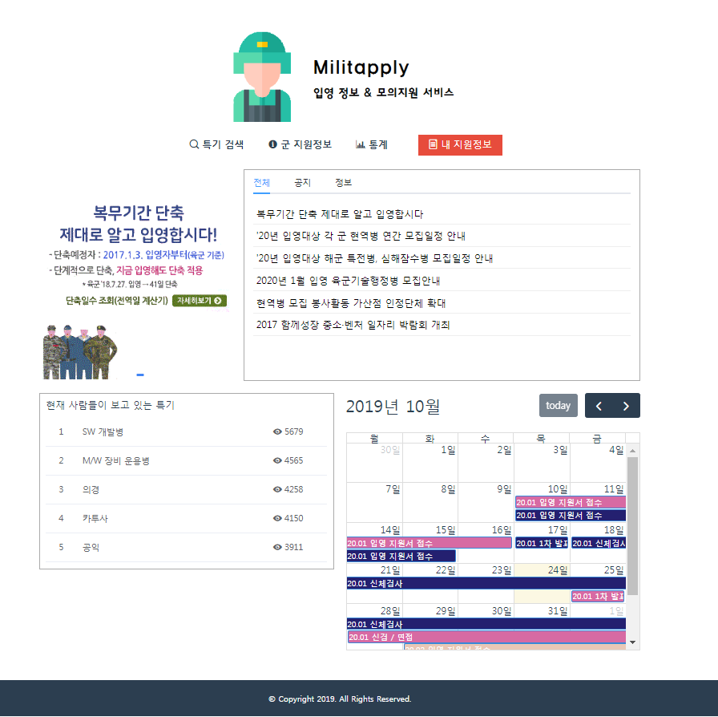
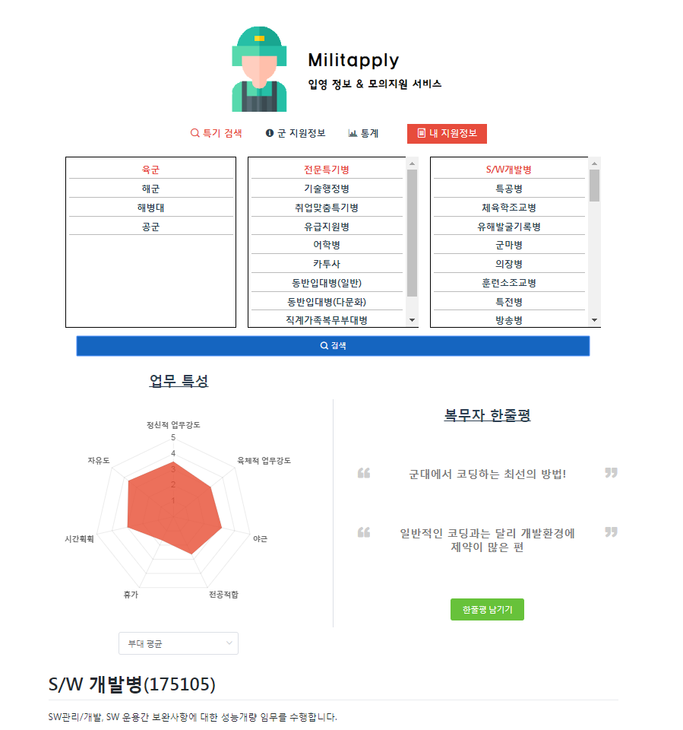
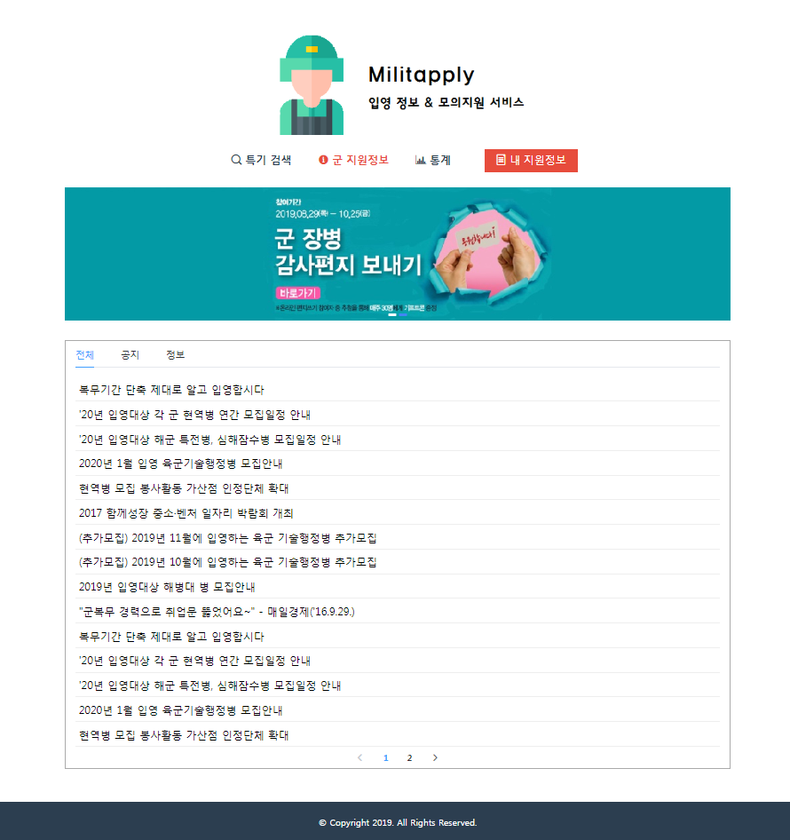
설계 및 구현
Chap 1 Chap2 Chap3
화면 구현 1/3
특기 검색
지원 정보
메인 화면
/21

Slide 7
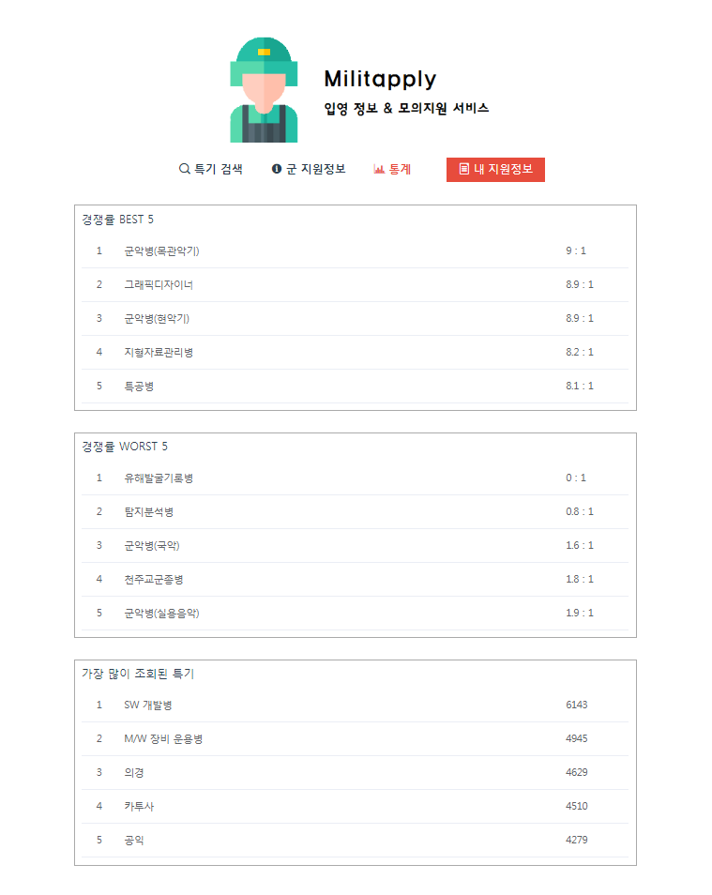
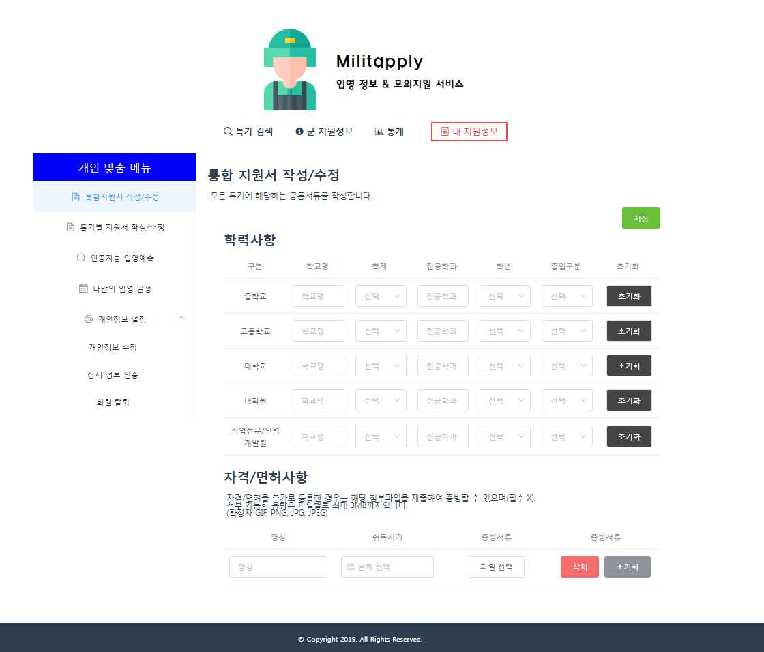
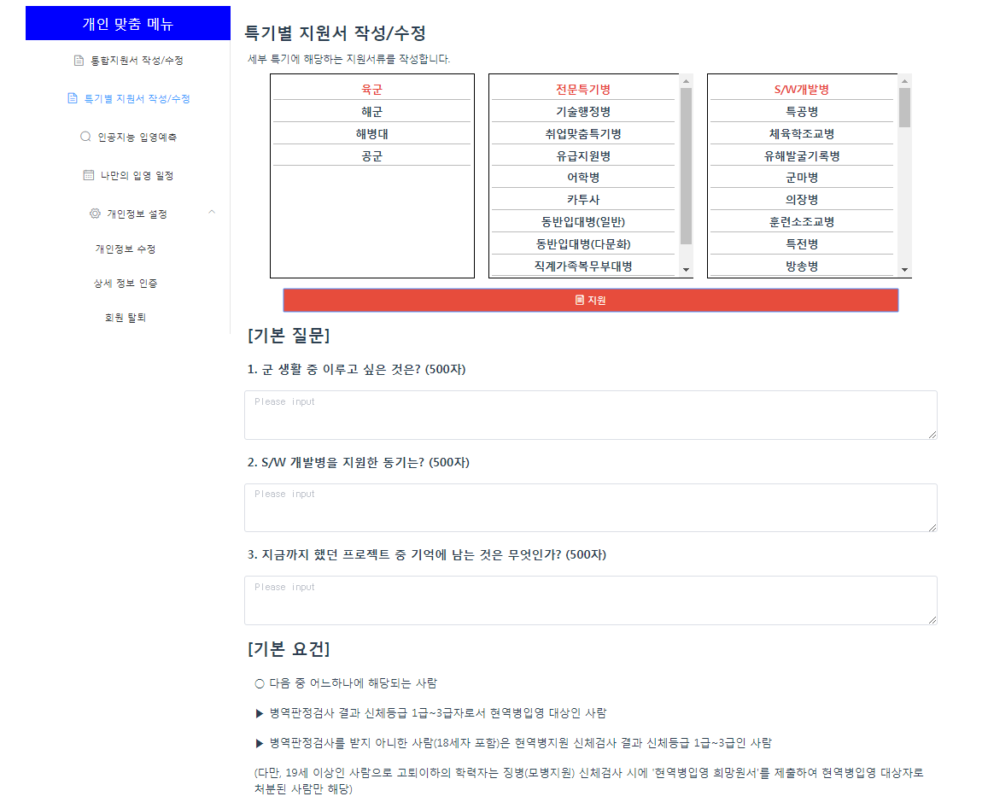
설계 및 구현
Chap 1 Chap2 Chap3
화면 구현 2/3
지원 통계
통합지원서 작성
특기별 지원서 작성
/21

Slide 8
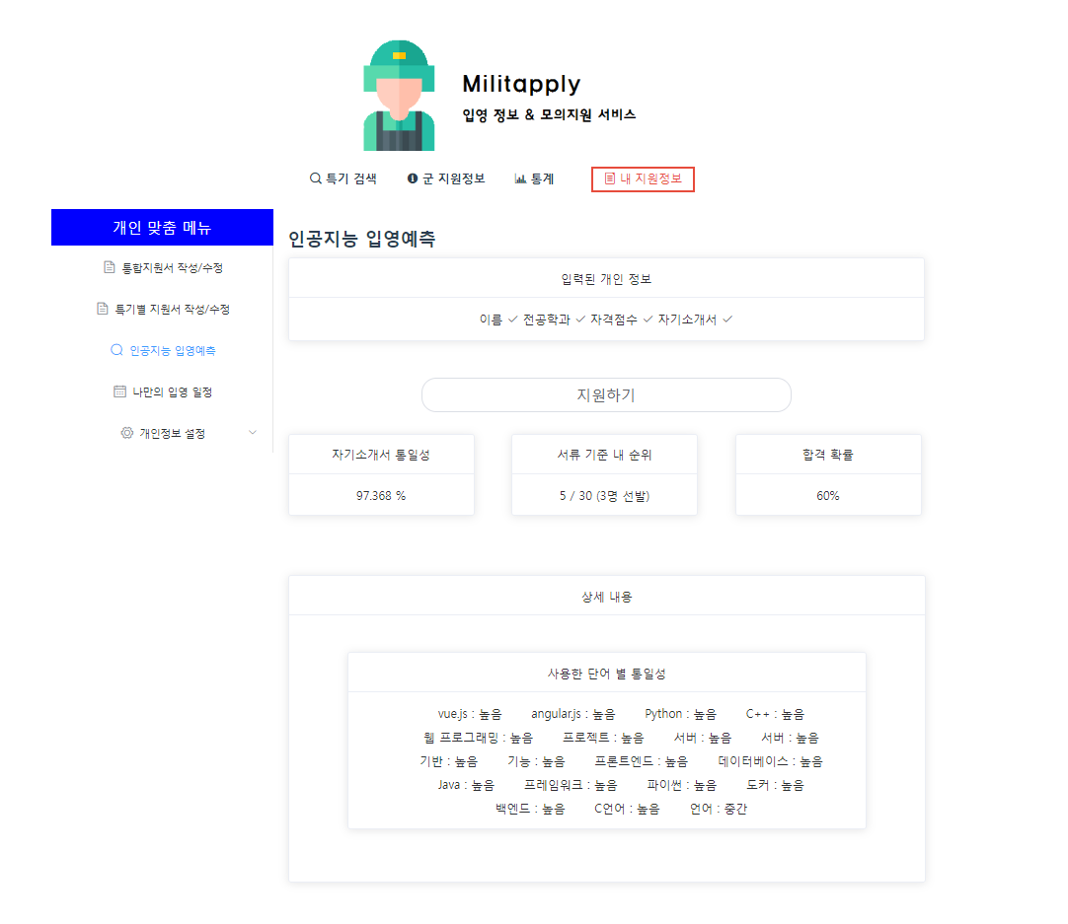
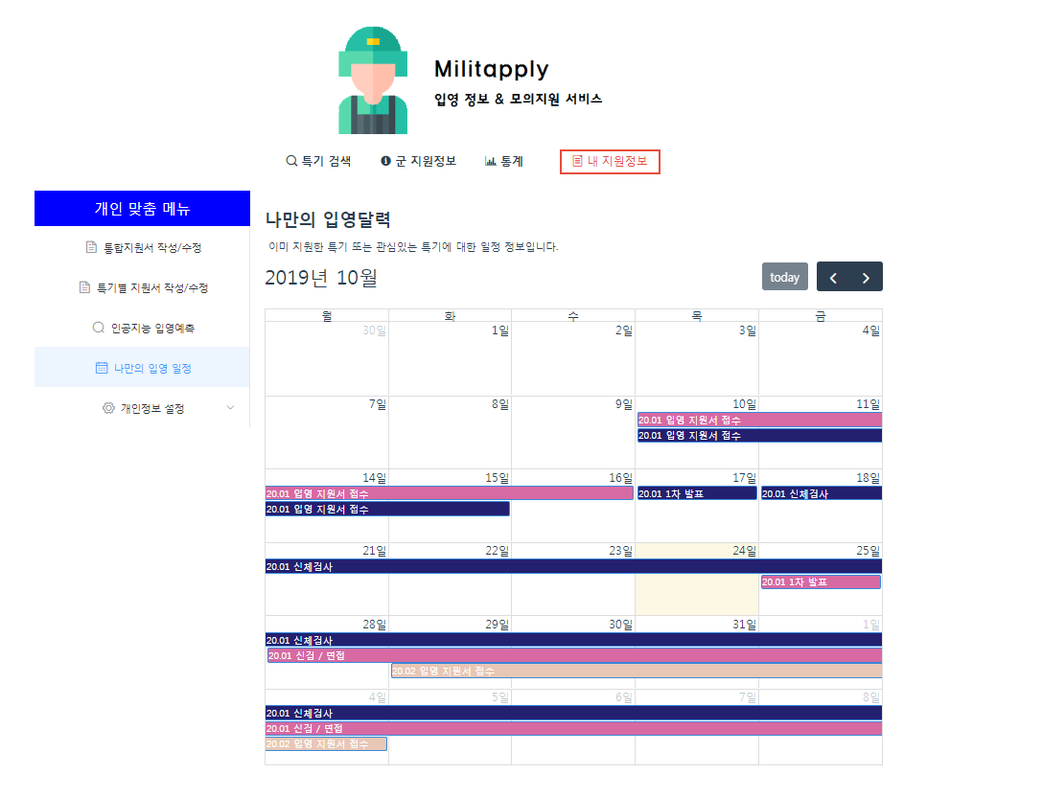
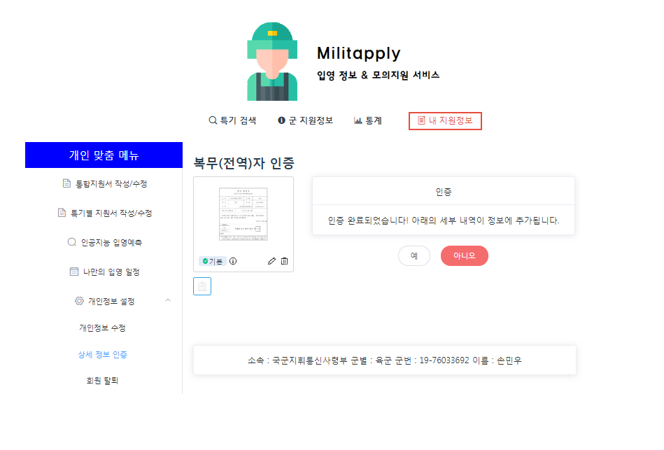
설계 및 구현
Chap 1 Chap2 Chap3
화면 구현 3/3
인공지능 입영예측
나만의 입영 달력
인공지능 복무자 인증
/21

Slide 9
설계 및 구현
Chap 1 Chap2 Chap3
주요 기능(장점) 정의
1.
한 화면 내 빠른 입대 정보 제공
5.
모의 지원서 작성을 통한 실수 방지
2.
다각도 특기/보직 파악 기능
6.
특기병 자기소개서 인공지능 분석
3.
입영희망자 – 복무자 간 커뮤니티 기능
7.
구체적 입대 계획을 위한 입영 달력
4.
기존 정보 가공 -> 효율 증대(경쟁률)
8.
인공지능 복무자 인식
/21

Slide 10




설계 및 구현
Chap 1 Chap2 Chap3
프로그램 설계
메인 화면: 1
특기별 지원서 작성: 5
의존성 목록
특기 검색: 2,3
인공지능 입영예측: 6
"@fullcalendar/core": "^4.3.1", "@fullcalendar/daygrid": "^4.3.0", "@fullcalendar/list": "^4.3.0", "@fullcalendar/vue": "^4.3.1", "axios": "^0.19.0", "bootstrap": "4.3.1", "chart.js": "^2.8.0", "element-ui": "^2.12.0", "github-markdown-css": "^3.0.1", "hooper": "0.3.4", "jquery": "^3.4.1", "popper.js": "^1.16.0", "random-normal": "^1.0.0", "reset-css": "^5.0.1", "tooltip.js": "^1.3.3", "vue": "^2.5.22", "vue-chartjs": "^3.4.2", "vue-markdown": "^2.2.4", "vue-router": "3.1.3", "vue-upload-multiple-image-korean": "^1.1.4"
지원 정보: 1
나만의 입영 달력: 7
지원 통계: 4
인공지능 복무자 인증: 8
기능 목록
통합지원서 작성: 5
1. 한 화면 내 빠른 입대 정보 제공
2. 다각도 특기/보직 파악 기능
3. 입영희망자 – 복무자 간 커뮤니티 기능
4. 기존 정보 가공 -> 효율 증대(경쟁률)
5. 모의 지원서 작성을 통한 실수 방지
6. 특기병 자기소개서 인공지능 분석
7. 구체적 입대 계획을 위한 입영 달력
8. 인공지능 복무자 인식
기반(주요) 도구
/21

Slide 11

Part 3
상세기능 및 발전방향

Slide 12
상세기능 및 발전방향
Chap 1 Chap2 Chap3
상세기능
메인 화면
메뉴(SPA)
주요 공지사항
중요 입영소식 카드알림
특기 검색량 순위
한눈에 보는 월간 병과별 모집 일정
/21

Slide 13
상세기능 및 발전방향
Chap 1 Chap2 Chap3
상세기능
특기 검색
메뉴(SPA)
특기 선택 메뉴
정보 전달을 위한 복무자 한줄평
업무 특성 다각도 평가 (복무자)
포괄적인 병과 설명 (병무청 제공)
/21

Slide 14
상세기능 및 발전방향
Chap 1 Chap2 Chap3
상세기능
지원 정보
메뉴(SPA)
국방부 주요소식
한눈에 보는 군대 관련 정보
/21

Slide 15
상세기능 및 발전방향
Chap 1 Chap2 Chap3
상세기능
지원 통계
메뉴(SPA)
사이트 내 경쟁률 평가.
위부터 best5, worst5, 많이 조회된 특기 5
/21

Slide 16
상세기능 및 발전방향
Chap 1 Chap2 Chap3
상세기능
내 지원정보 – 통합지원서 작성/수정
내 지원정보 내부 메뉴
통합 지원서 모의 작성
(병무청 양식)
/21

Slide 17
상세기능 및 발전방향
Chap 1 Chap2 Chap3
상세기능
내 지원정보 – 특기별 지원서 작성/수정
특기 선택
특기병 지원서 모의 작성
(병무청 양식)
/21

Slide 18
상세기능 및 발전방향
Chap 1 Chap2 Chap3
상세기능
내 지원정보 – 인공지능 입영예측
자기소개서 내용
진행한 프로젝트로는 웹 프로그래밍이 있습니다. 데이터베이스와 프론트엔드, 백엔드 기능을 학습했습니다. 주요 프레임워크는 vue.js와 angular.js를 사용했습니다. 서버는 파이썬 기반 도커 서버를 사용했습니다. Java와 C언어, C++, Python 등의 언어를 사용할 수 있습니다.
현재까지 입력된 개인 정보 조회
Google api(natural language api) 요청
(단, 깃허브 코드는 api key 없음)
자소서, 서류점수 순위를 통한 합격 예측
인공지능 자기소개서 분석. 문장 통일성 검사
/21

Slide 19
상세기능 및 발전방향
Chap 1 Chap2 Chap3
상세기능
내 지원정보 – 나만의 입영 일정
복무확인서 업로드
(드래그-드롭)
복무확인서 인식
기재 사항 자동 추가
인공지능 복무확인서 검증 (google cloud vision api)
입영 일정 상세 조회
/21

Slide 20
상세기능 및 발전방향
Chap 1 Chap2 Chap3
발전방향
1.
빅데이터 수집으로 예측 정확도 Up
2.
특기병 지원자 컨설팅 기능
3.
산업체 / 전문연구요원 지원
4.
광고 탑재 -> 수익 창출
/21

Slide 21
Thank You

